Slide 1
<7장> 시각화 라이브러리
<1장> 전기의 기본 개념과 팅커캐드

Slide 2
데이터 시각화 필요성을 이해하고 사용한다.
데이터 시각화에 효율적인 맷플롯립(Matplotlib) 라이브러리를 이해하고 사용한다.
맷플롯립(Matplotlib) 라이브러리로 표현한 그래프에 시본(Seaborn) 라이브러리를 활용하여 손쉽게 입체적이고 실용적인 그래프로 표현한다.

Slide 3
01 데이터 시각화 이해
02 맷플롯립 라이브러리
03 시본 라이브러리

Slide 4
01
데이터 시각화 이해

Slide 5
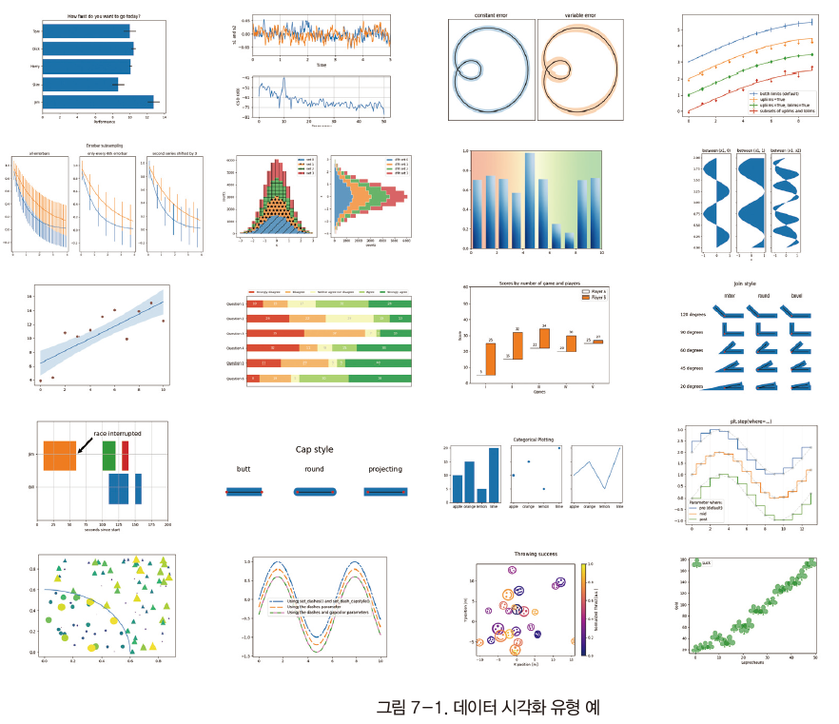
1. 데이터 시각화 이해
데이터 시각화 장점
많은 양의 데이터를 시각적으로 요약

Slide 6
1. 데이터 시각화 이해
시각을 통한 데이터 인사이트 도출
많은 양의 데이터를 시각적으로 요약
시각화 요소인 도형의 형태, 크기, 위치, 색 정보 등으로 시각적 패턴을 찾는다.
정확한 전달을 위해 시각화 형태를 잘 선택해야 한다.
데이터 시각화의 목적을 명확히 해야 한다.
더 정확한 데이터 분석 결과 도출
데이터 분석 결과를 전달하기 위한 목적으로도 사용된다.
시각화를 활용하여 데이터를 분석하는 시각적 분석으로도 활용된다.

Slide 7
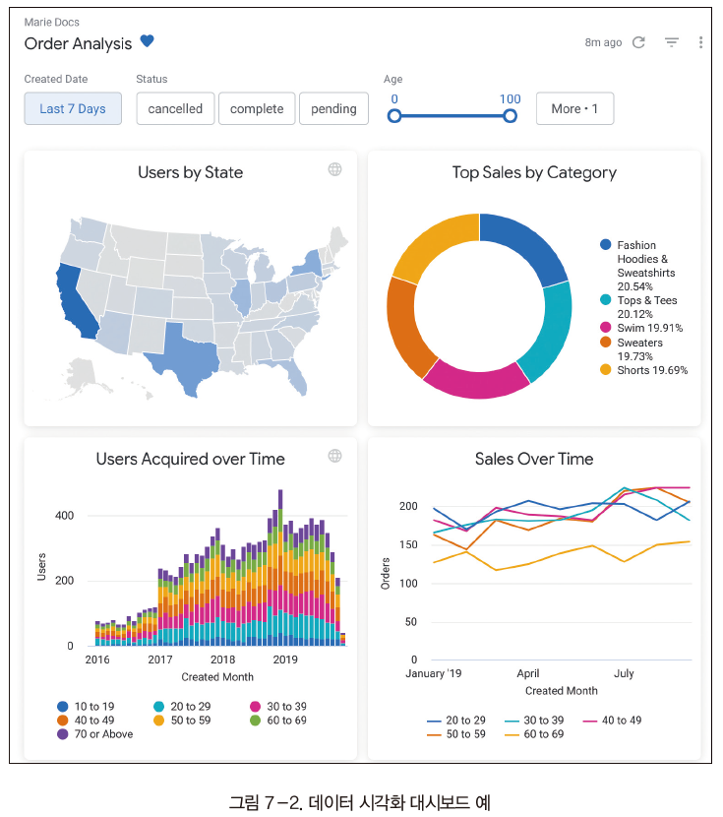
1. 데이터 시각화 이해
데이터 시각화 활용 사례
시각화 대시보드를 통한 공동의 데이터 활용
데이터 시각화를 공유하는 방식 중 하나

Slide 8
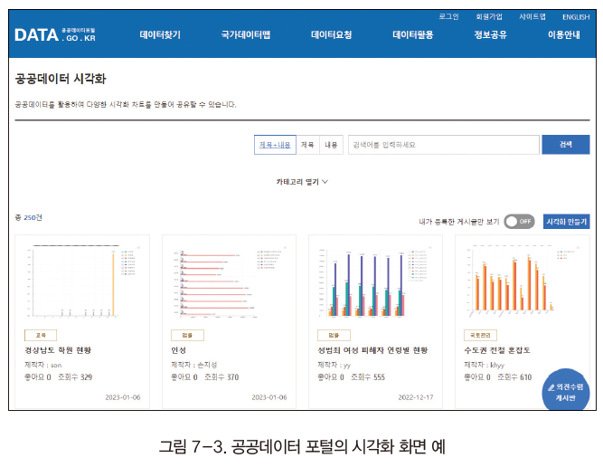
1. 데이터 시각화 이해
데이터 시각화 활용 사례
다양한 분야에서의 시각화 활용
데이터 시각화는 데이터가 존재하는 모든 분야에서 활용
공공데이터 포털 시각화 서비스, 지자체별 공공데이터를 개방하는 다수의 사이트 대표 사례

Slide 9
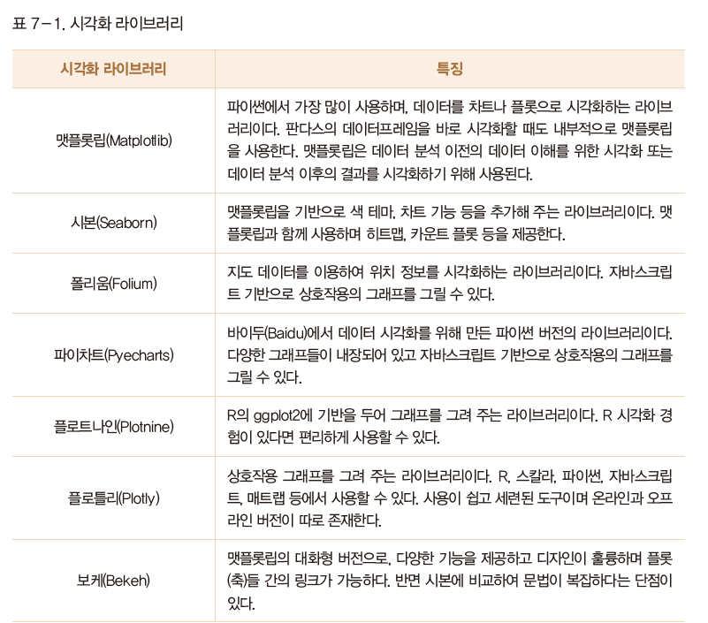
1. 데이터 시각화 이해
파이썬으로 하는 데이터 시각화
시각화 라이브러리
데이터 분석 목적에 따라
선택적으로 사용

Slide 10
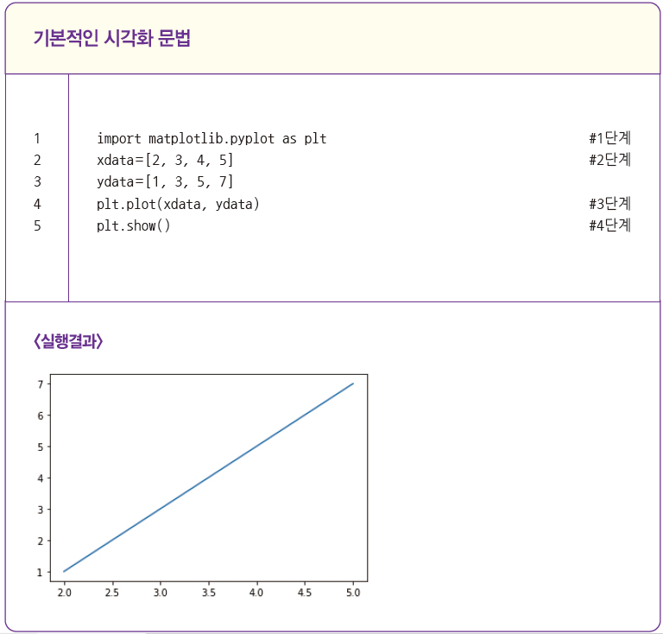
1. 데이터 시각화 이해
파이썬으로 하는 데이터 시각화
시각화 단계
1단계 : 시각화 라이브러리 불러오기
2단계 : x축, y축에 표시할 데이터 정하기
3단계 : plot( ) 함수에 데이터 입력하기
4단계 : 그래프 보여 주기

Slide 11
02
맷플롯립 라이브러리

Slide 12
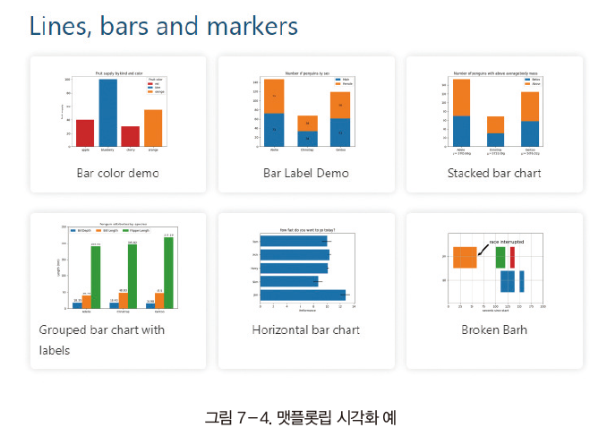
2. 맷플롯립 라이브러리
맷플롯립
그래프를 그릴 때 가장 많이 사용하는 파이썬 라이브러리 중 하나
다양한 유형의 그래프를 간편하게 그릴 수 있음.

Slide 13
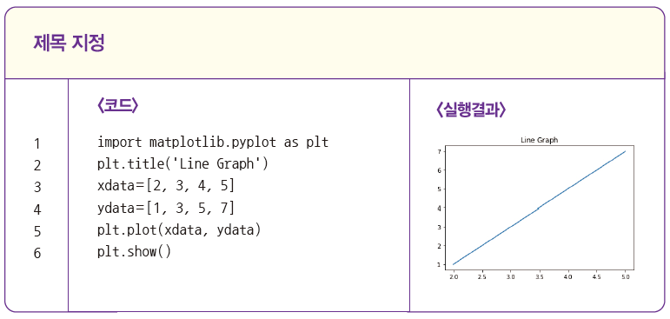
2. 맷플롯립 라이브러리
시각화 옵션
제목
그래프 제목은 title( ) 함수를 사용하여 표현

Slide 14
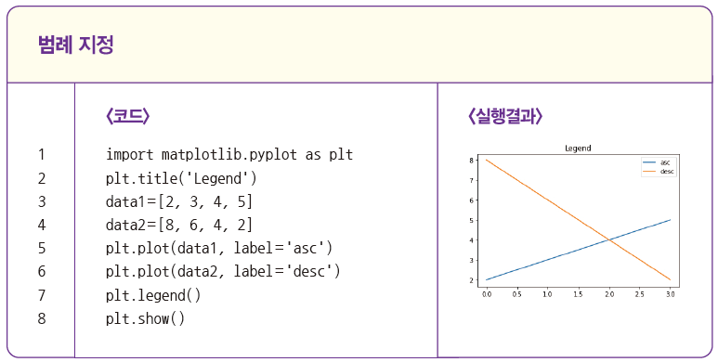
2. 맷플롯립 라이브러리
시각화 옵션
범례
두 개 이상의 데이터를 표현할 때 사용

Slide 15
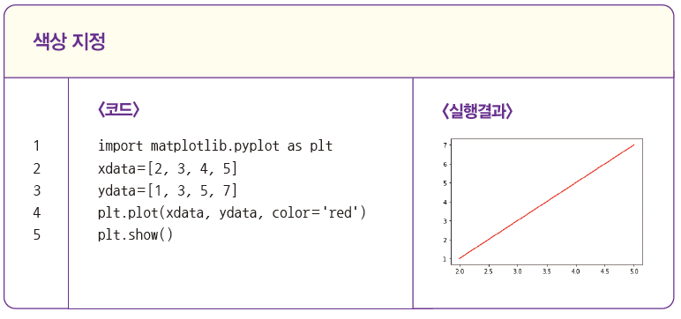
2. 맷플롯립 라이브러리
시각화 옵션
색상
색상은 plot( ) 함수에 color 속성을 추가하여 표현

Slide 16
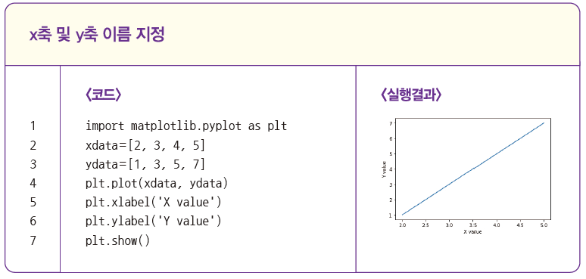
2. 맷플롯립 라이브러리
시각화 옵션
x축 및 y축 이름
x축 이름은 xlabel( ) 함수를 사용하고 y축 이름은 ylabel( ) 함수를 사용하여 표현

Slide 17
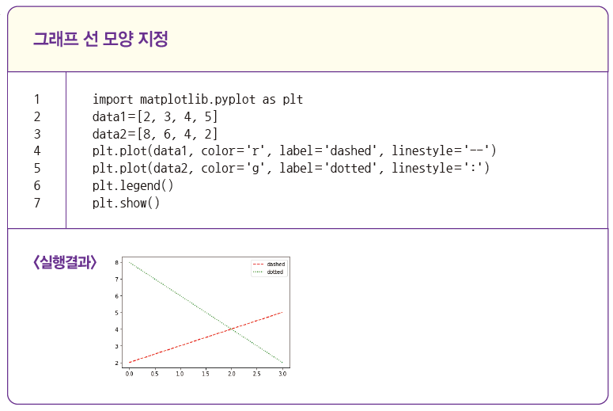
2. 맷플롯립 라이브러리
시각화 옵션
그래프 선 모양
실선은 ‘-’, 파선은 ‘--’, 점쇄선은 ‘-.’, 점선은 ‘:’ 기호로 설정

Slide 18
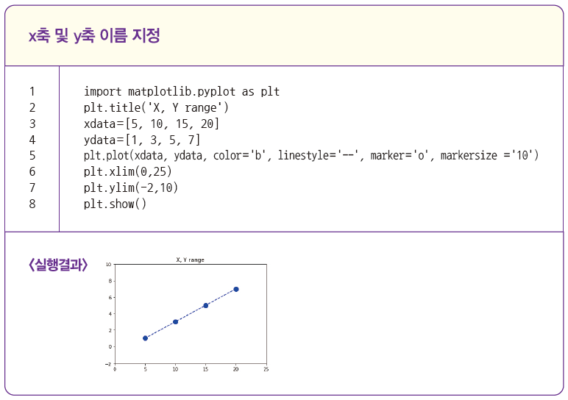
2. 맷플롯립 라이브러리
시각화 옵션
그림 범위 지정
xlim( ) 함수와 ylim( ) 함수를 사용하여 그림의 범위를 수동으로 조정

Slide 19

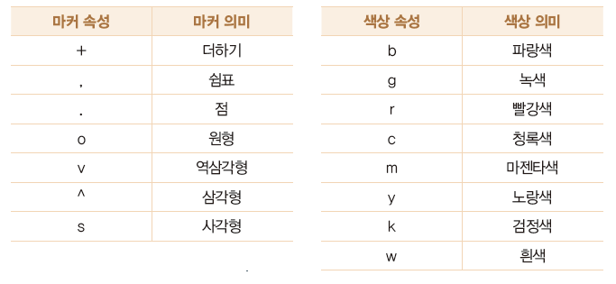
2. 맷플롯립 라이브러리
시각화 옵션
마커 및 색상 속성
plot() 함수에서 marker 속성을 사용하면 선의 점 모양을 다양하게 변경할 수 있다. 마커와 색상속성은 다음과 같다.

Slide 20
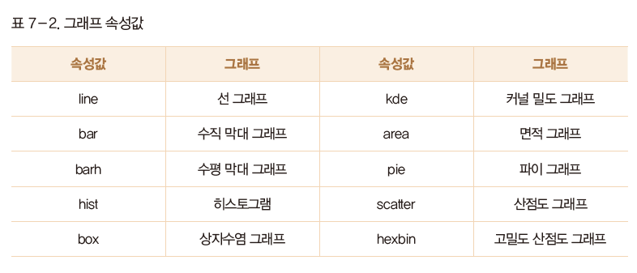
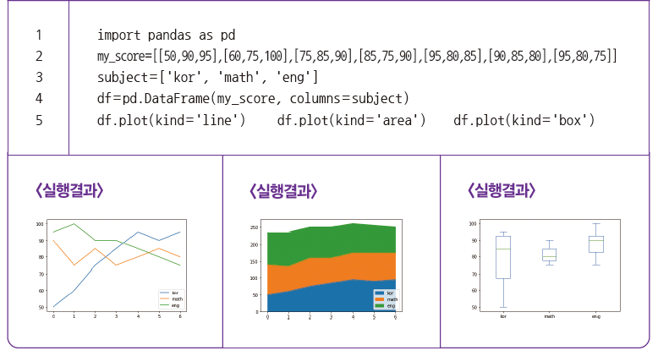
2. 맷플롯립 라이브러리
시각화 옵션
내장 시각화 옵션
내장 그래프 도구를 이용하여 기본적인 시각화를 할 수 있다.

Slide 21
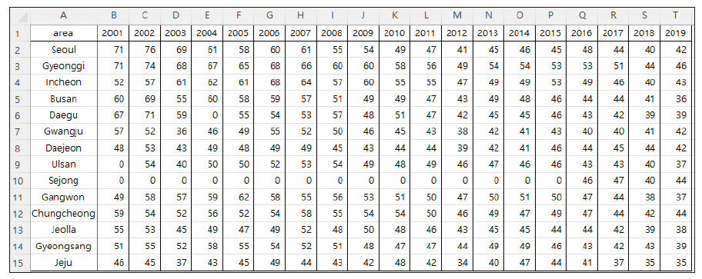
2. 맷플롯립 라이브러리
선 그래프
데이터 셋 정보
에어코리아(https://www.airkorea.or.kr/)에서 2001년 ~ 2019년까지의 미세먼지 데이터 ‘fine_dust.xlsx’ 파일을 다운로드

Slide 22
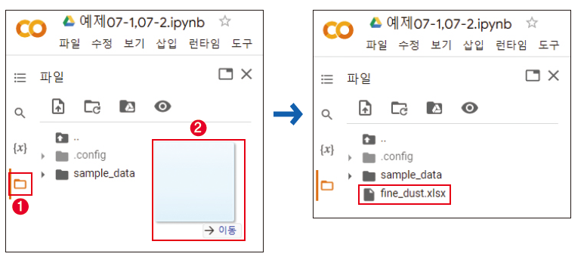
2. 맷플롯립 라이브러리
선 그래프
세션 저장소에 업로드
코랩 노트에서 왼쪽 폴더 모양의 ‘파일’ 아이콘을 클릭한다.
파일 화면이 표시되면 ‘fine_dust.xlsx’ 엑셀 파일을 드래그하여 업로드한다.

Slide 23
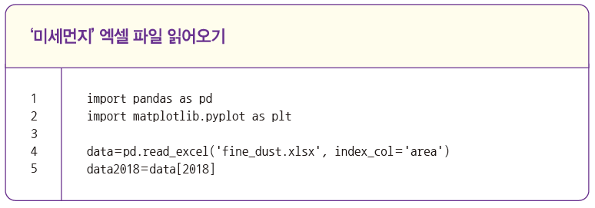
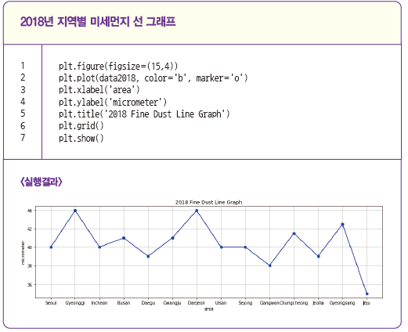
2. 맷플롯립 라이브러리
선 그래프
데이터 읽어와서 선 그래프 그리기

Slide 24
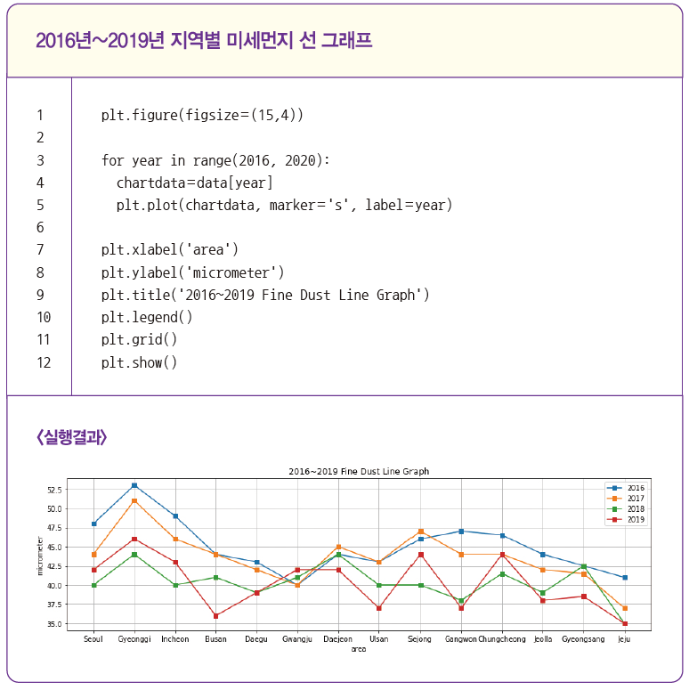
2. 맷플롯립 라이브러리
선 그래프
데이터 읽어와서 선 그래프 그리기
이러한 과정을 통해 다중 선 그래프를 그리게 된다.

Slide 25
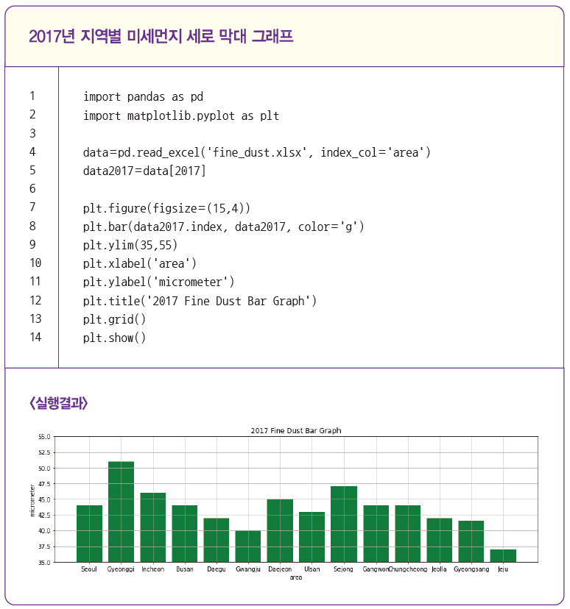
2. 맷플롯립 라이브러리
막대 그래프
세로 막대 그래프 그리기

Slide 26
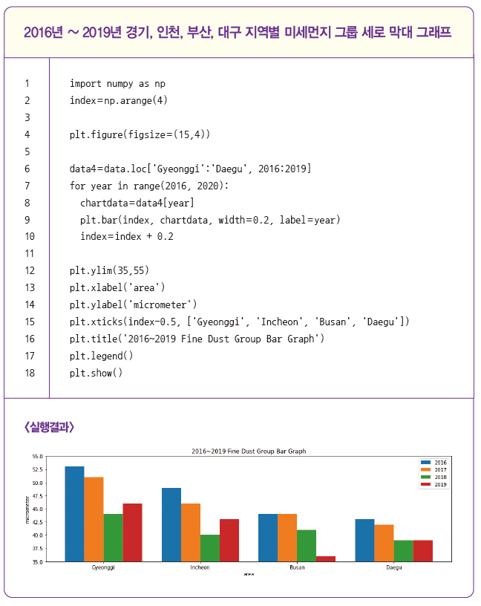
2. 맷플롯립 라이브러리
막대 그래프
그룹 세로 막대 그래프 그리기

Slide 27
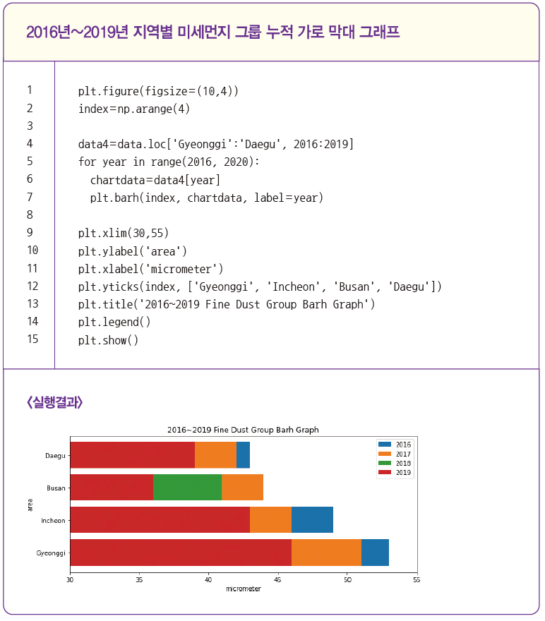
2. 맷플롯립 라이브러리
막대 그래프
그룹 누적 가로 막대 그래프 그리기

Slide 28
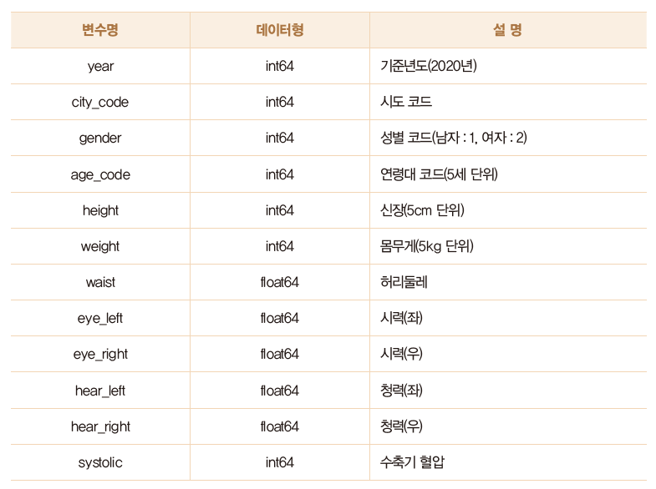
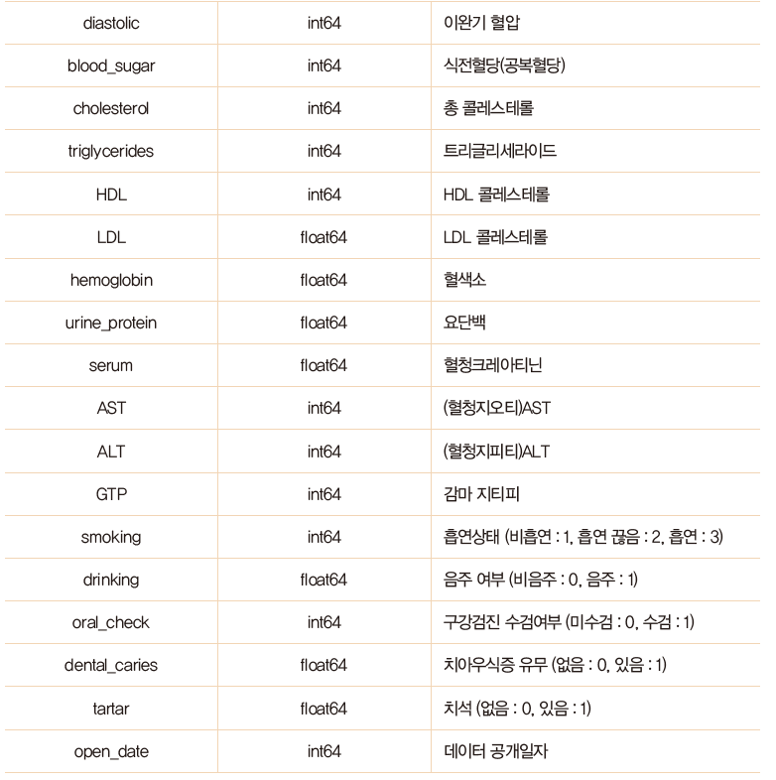
2. 맷플롯립 라이브러리
산점도 그래프
데이터 셋 정보
공공데이터포털(https://www.data.go.kr/)에서 2020년 건강검진 일부 데이터‘health_screenings_2020_1000ea.xlsx’ 파일을 다운로드

Slide 29
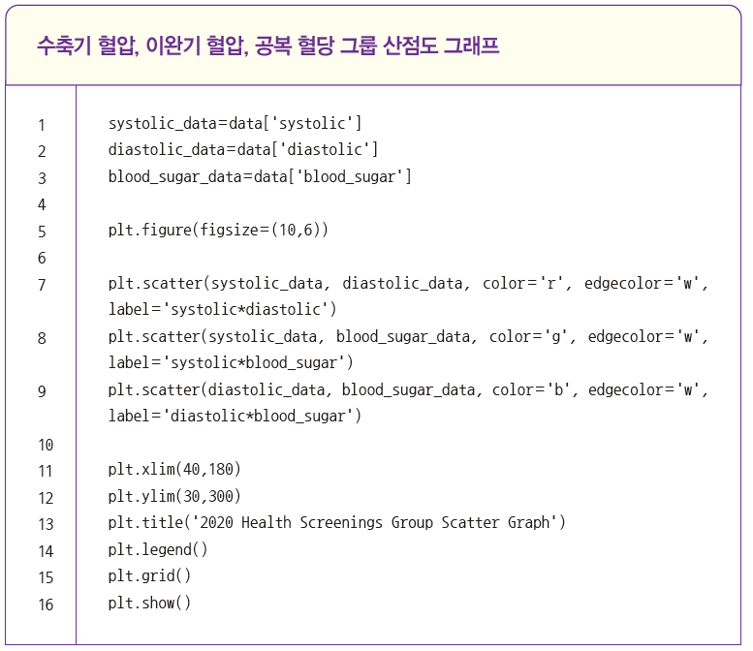
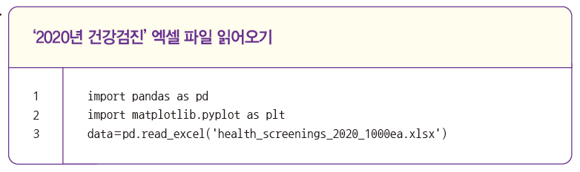
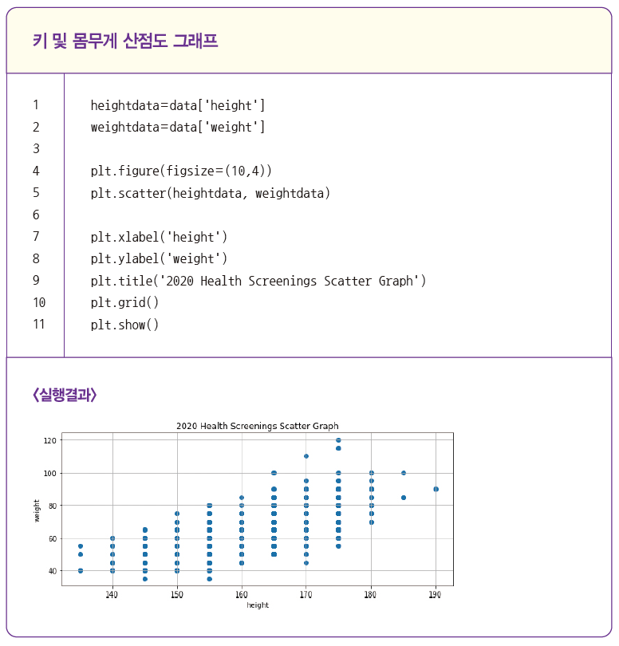
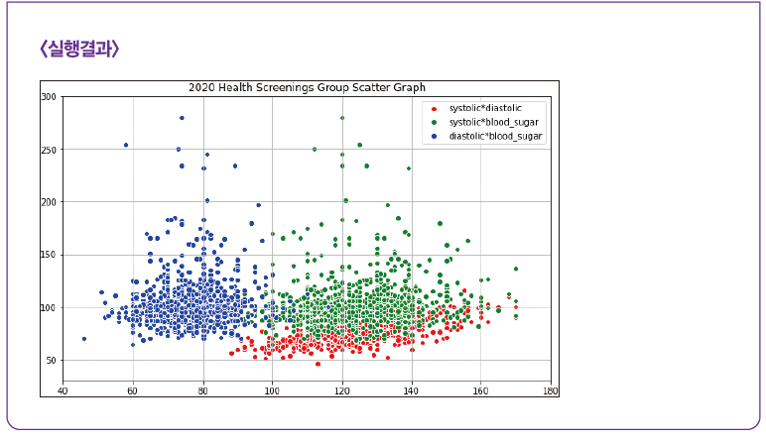
2. 맷플롯립 라이브러리
산점도 그래프
데이터 읽어와서 산점도 그래프 그리기

Slide 30
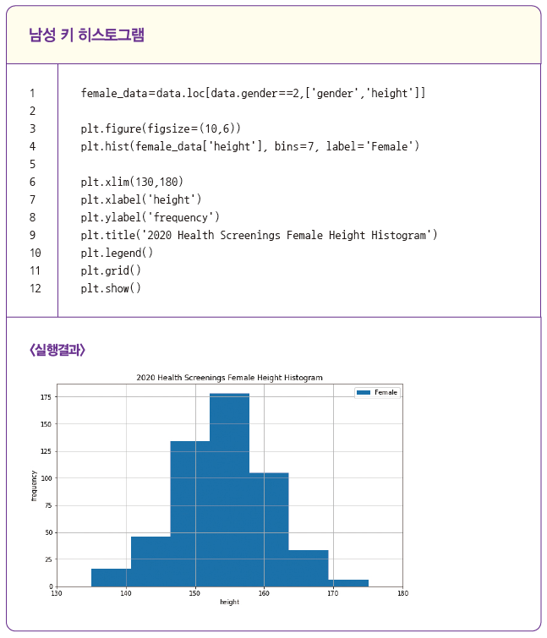
2. 맷플롯립 라이브러리
히스토그램 그래프
히스토그램 그리기

Slide 31
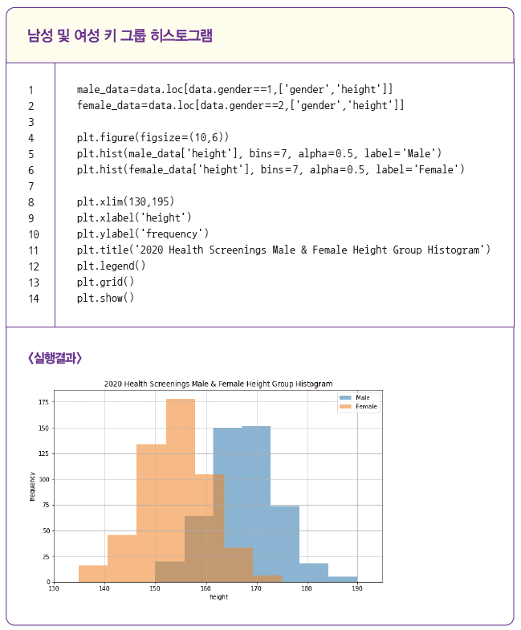
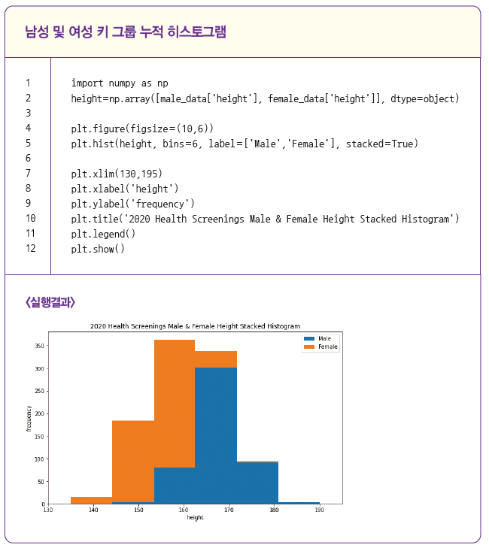
2. 맷플롯립 라이브러리
히스토그램 그래프
그룹 히스토그램 그리기

Slide 32
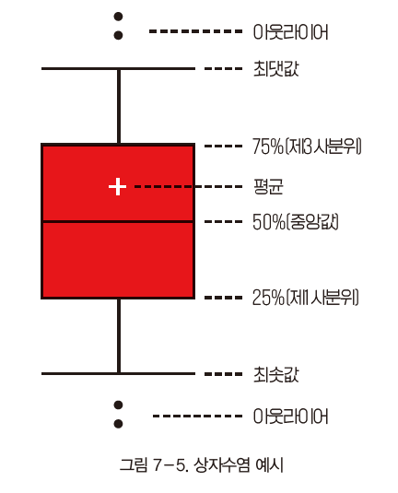
2. 맷플롯립 라이브러리
상자수염 그래프
데이터 분포를 시각화하여 탐색하는 방법

Slide 33
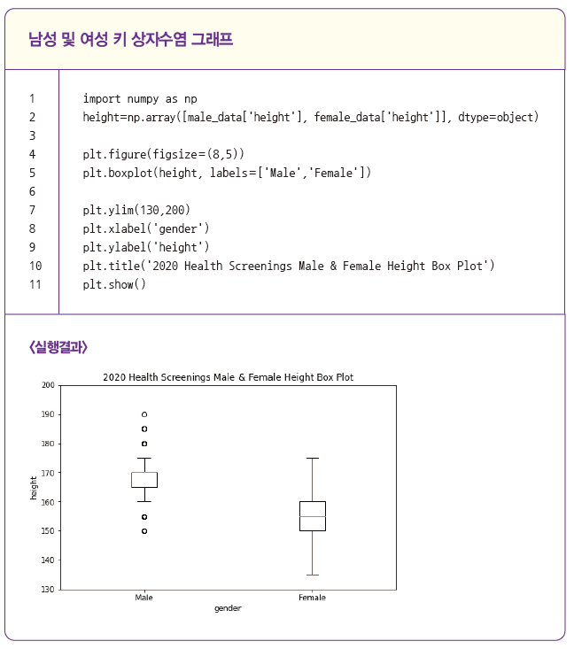
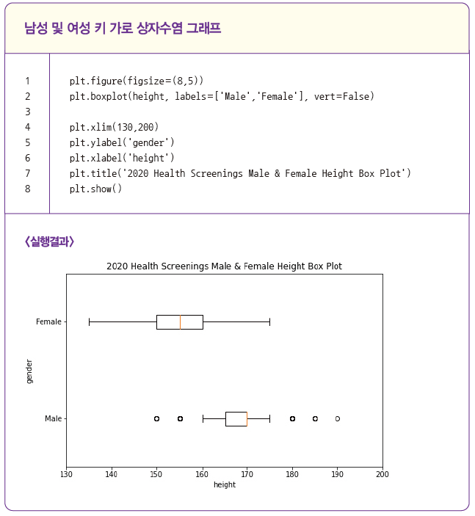
2. 맷플롯립 라이브러리
상자수염 그래프
상자수염 그래프 그리기

Slide 34
03
시본 라이브러리

Slide 35
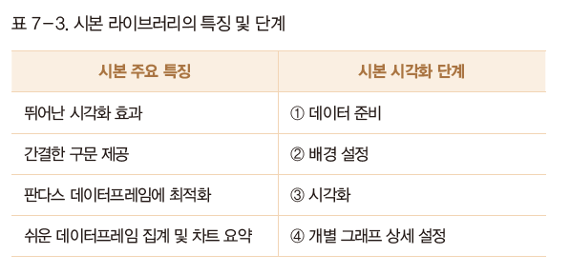
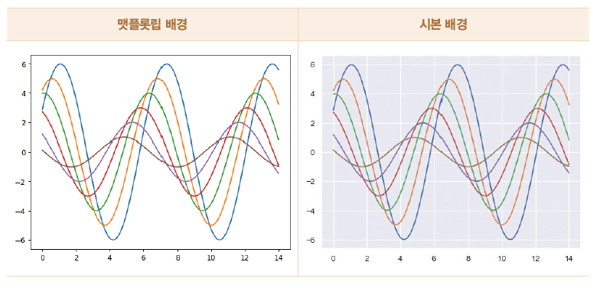
3. 시본 라이브러리
시본
맷플롯립을 기반으로 다양한 테마와 통계용 차트 등의 동적인 기능을 추가한 시각화 라이브러리

Slide 36
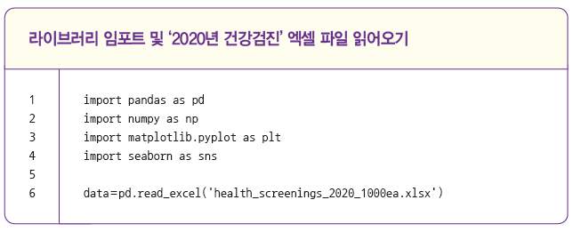
3. 시본 라이브러리
데이터 시각화 준비하기
라이브러리 및 데이터 읽어오기
2020년 건강검진 ‘health_screenings_2020_1000ea.xlsx’ 엑셀 파일을 읽어와 동적인 시각화를 표현

Slide 37
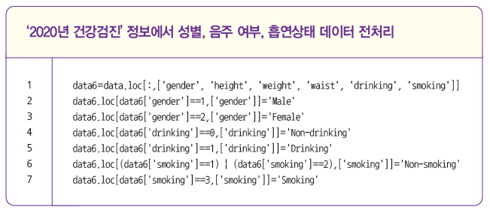
3. 시본 라이브러리
데이터 시각화 준비하기
데이터 전처리
문자열로 변경하여 데이터 전처리하는 과정

Slide 38
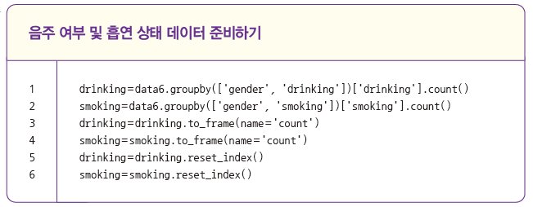
3. 시본 라이브러리
시본 막대 그래프
데이터 준비하기

Slide 39
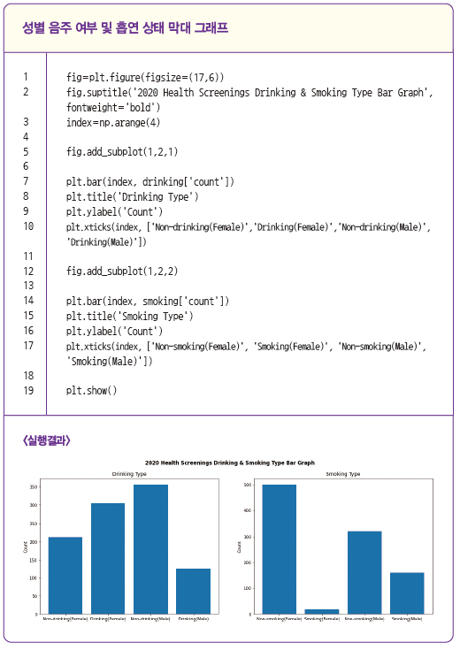
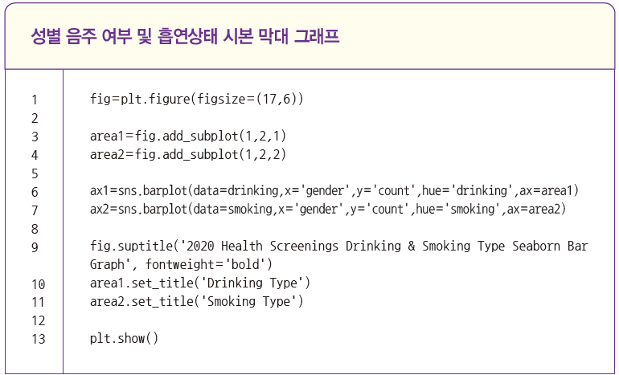
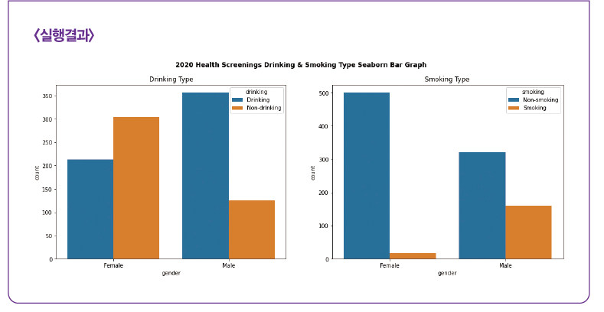
3. 시본 라이브러리
시본 막대 그래프
막대 그래프 그리기

Slide 40
3. 시본 라이브러리
시본 막대 그래프
add_subplot( ) 함수
add_subplot( ) 함수의 인자를 통해 서브플롯 개수를 조정한다.
add_subplot(1, 2, 1)은1x2(행x열)의 서브플롯을 생성한다는 의미한다.
세 번째 인자 1은 생성된 두 개의 서브플롯 중 첫 번째 서브플롯을 의미한다.
마찬가지로 (1, 2, 2)는 1x2 서브플롯에서 두 번째 서브플롯을 의미한다.

Slide 41
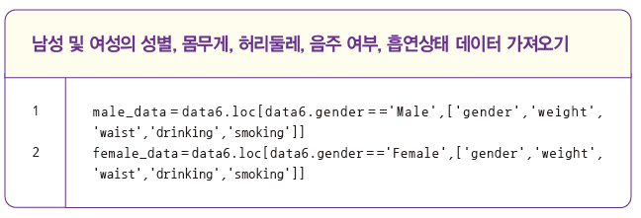
3. 시본 라이브러리
시본 산점도 그래프
데이터 준비하기

Slide 42
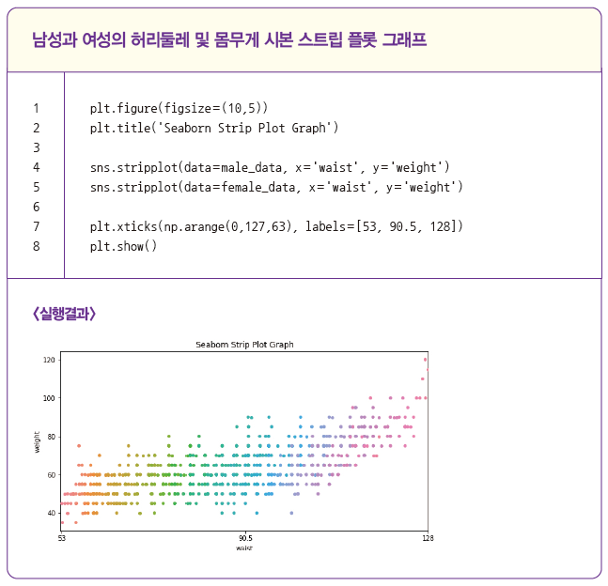
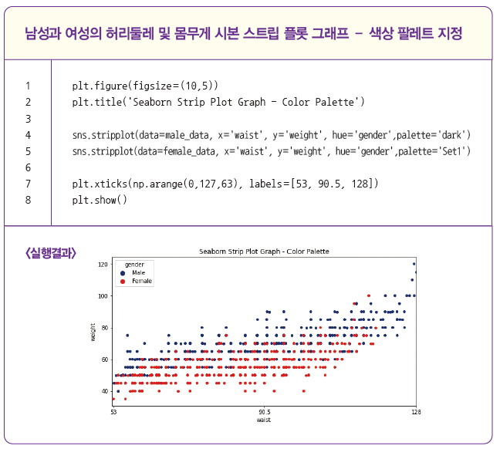
3. 시본 라이브러리
시본 산점도 그래프
시본 스트립 플롯 그래프

Slide 43
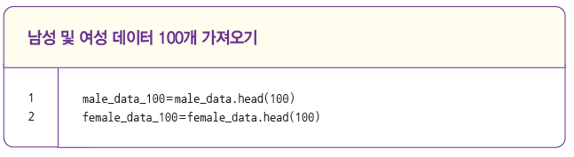
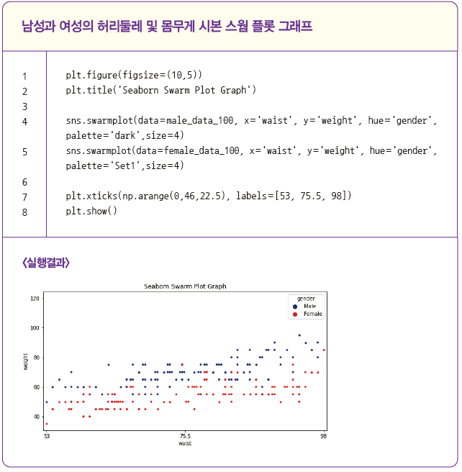
3. 시본 라이브러리
시본 산점도 그래프
시본 스웜 플롯 그래프 그리기

Slide 44
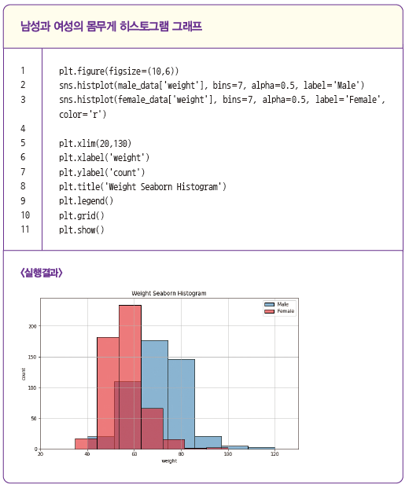
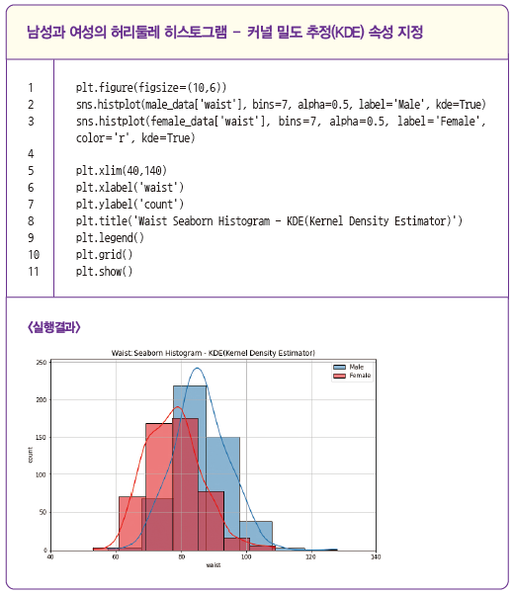
3. 시본 라이브러리
시본 히스토그램 그래프
시본 히스토그램 그래프 그리기

Slide 45


3. 시본 라이브러리
시본 상자수염 그래프
시본 상자수염 그래프 그리기

Slide 46


3. 시본 라이브러리
카운트 플롯 그래프
카운트 플롯 그래프 그리기

Slide 47


3. 시본 라이브러리
바이올린 플롯 그래프
바이올린 플롯 그래프 그리기

Slide 48





3. 시본 라이브러리
시본 히트맵 그래프
바이올린 플롯 그래프 그리기

Slide 49

3. 시본 라이브러리
시본 히트맵 그래프
바이올린 플롯 그래프 그리기
triu( ) 함수와 tril( ) 함수
triu( ) 함수 : 히트맵 그래프에서 1로 표시된 대각선을 중심으로 오른쪽 상단의 삼각형 영역을 보이지 않도록 한다.
tril( ) 함수 : 히트맵 그래프에서 1로 표시된 대각선을 중심으로 왼쪽 하단의 삼각형 영역을 보이지 않도록 한다.

Slide 50


3. 시본 라이브러리
다중 플롯 그리드 그래프
패싯 그리드 그래프

Slide 51


3. 시본 라이브러리
다중 플롯 그리드 그래프
패싯 그리드 그래프

Slide 52
Q&A

